Slide 1
ProjectSketchers:
система распознавания объектов и текста
Состав команды и роль:
Худяков Дмитрий Алексеевич (Распознавание текста и общая координация проекта) Буров Егор Геннадьевич (Веб-Интерфейс)
Мосейчук Иван Сергеевич (Обработка Yolo)
Крутько Александр Сергеевич (Работа с метаданными)

Slide 2


Добро пожаловать на презентацию, посвященную нашей системе распознавания объектов и текста. Сегодня мы подробно рассмотрим архитектуру, используемые технологии и достигнутые результаты.
Актуальность этой системы сложно переоценить, ведь она находит применение в самых разных областях, от автоматизации и повышения безопасности до анализа данных и оптимизации бизнес-процессов. Распознавание объектов позволяет обнаруживать и классифицировать объекты на изображениях, а распознавание текста — извлекать текстовую информацию из изображений и документов.
Сделано командой Мариупольские Скетчеры

Slide 3

YOLO: Распознавание объектов в реальном времени
Архитектура и преимущества
Скорость и точность
Сравнение с другими моделями
YOLO обеспечивает высокую скорость обработки, что критически важно для задач, требующих мгновенной реакции. Несмотря на это, YOLO демонстрирует впечатляющую точность обнаружения объектов, конкурируя с более сложными моделями.
YOLO (You Only Look Once) — это передовая архитектура нейронной сети, разработанная для быстрого и точного распознавания объектов в реальном времени. Её ключевые преимущества — скорость, точность и простота.
По сравнению с Faster R-CNN и SSD, YOLO выигрывает в скорости обработки, достигая 30 FPS на COCO датасете против 7 FPS у Faster R-CNN и 45 FPS против 22 FPS у SSD.

Slide 4

Yandex Speller: Распознавание и исправление ошибок
1
Интеграция и преимущества
2
Автоматическое исправление ошибок
Для распознавания и исправления ошибок в тексте мы интегрировали Yandex Speller. Этот сервис обладает широким языковым охватом и высокой точностью распознавания.
Speller позволяет автоматически исправлять опечатки и грамматические ошибки в распознанном тексте, адаптируясь к различным стилям и контекстам.
3
API и SDK
Благодаря удобному API, Yandex Speller в нашу систему прошла быстро и эффективно, что позволило нам успешно внедрить исправление грамматических ошибок в тексте.

Slide 5

Tesseract OCR: Распознавание текста
Обзор Tesseract OCR
Поддержка форматов и адаптация
Tesseract OCR — это технология оптического распознавания символов, обеспечивающая высокую производительность.
Система поддерживает различные форматы изображений (JPG, PNG, TIFF, PDF) и адаптируется к различным шрифтам и стилям текста.
Точность и скорость
Tesseract OCR обеспечивает до 98% точности при хорошем качестве изображения, распознавая одну страницу всего за 2-3 секунды.

Slide 6


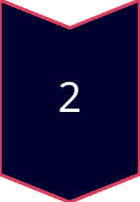
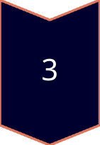
Архитектура системы: Взаимодействие компонентов
YOLO: Обнаружение объектов
YOLO обнаруживает объекты на изображении, такие как номерные знаки или документы.
Tesseract OCR: Извлечение текста
Tececart OCR извлекает текст из обнаруженных объектов, обеспечивая высокую точность распознавания.
Yandex Speller: Проверка и исправление
Yandex Speller проверяет и исправляет ошибки в распознанном тексте, повышая общее качество информации.

Slide 7

Реализация и настройка: Практические аспекты
1
Подготовка данных
Первый этап — подготовка датасета, написание программы.
2
Обучение моделей
Далее происходит обучение моделей с использованием Python, TensorFlow и OpenCV.
3
Настройка параметров
Завершающий этап — настройка параметров для оптимизации производительности и масштабируемости системы.

Slide 8
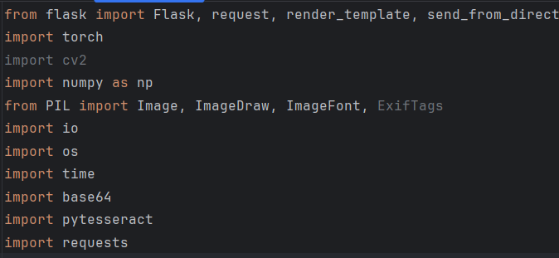
Необходимые импорты библиотек для работы программы

Slide 9
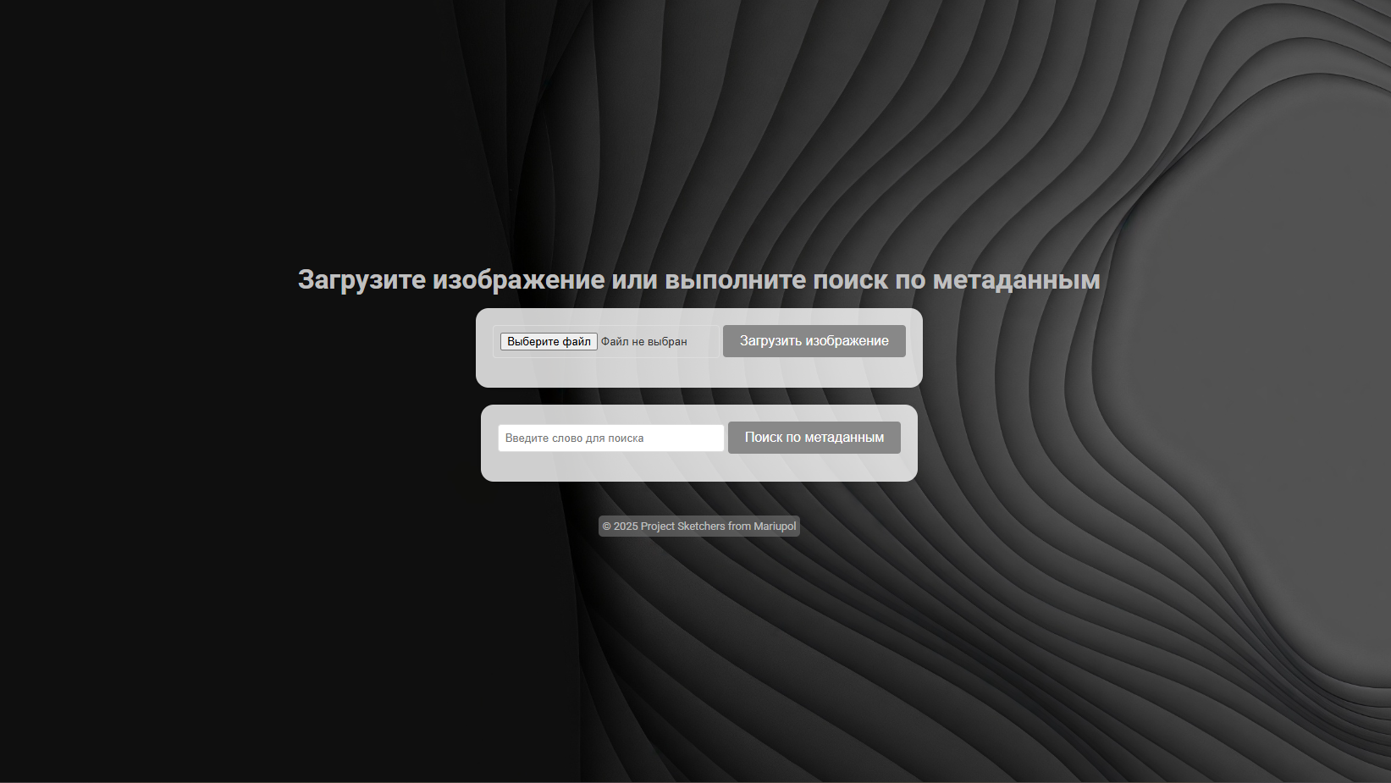

Slide 10
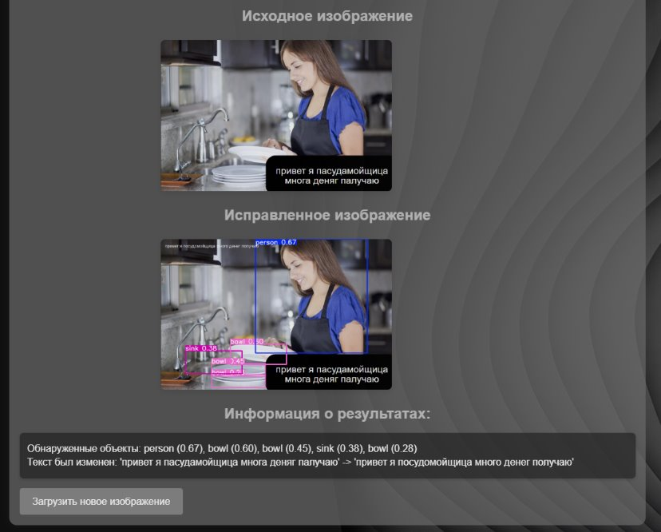

Slide 11
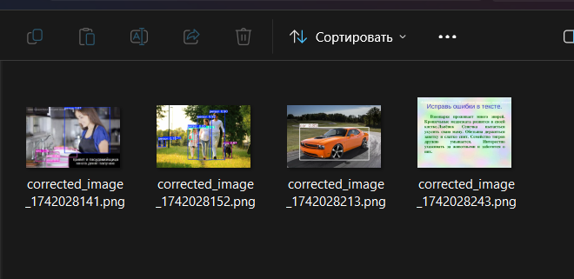
Сохраняет обработанные файлы в папку проекта.

Slide 12
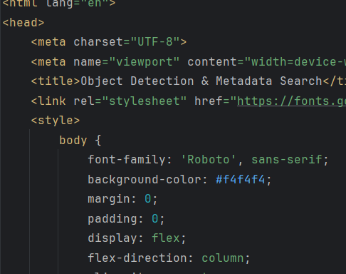
Спасибо за внимание

